Slide 1



QU’EST-CE QU’UN CHATBOT ? A QUOI SERT UN CHATBOT ? JE VOUS EXPLIQUE TOUT !

Slide 2

Les Chatbots : nouveau canal de vente et accélérateur de la relation client
Qu’est ce que c’est ? Pourquoi se lancer ? Comment ça marche ? Quels cas d’usage à date ?
Bonjour Allan-Corpo ! Dite moi la localisation de vos bureaux.
Salut ! NIKI clic sur le boutons en bleu en bas ou c’est écris localisation tu auras notre localisation par GPRS,

Slide 3
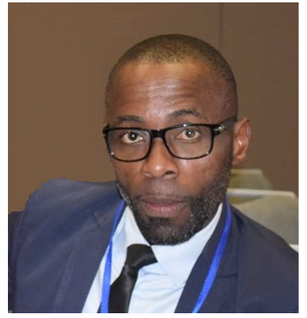
Avant propos
1
Les récentes évolutions techniques autour de Intelligence Artificielle permettent enfin aux machines de nous comprendre et de nous répondre de manière instantanée et sans rupture. Désormais, la révolution Bot est en marche : Gartner prédit en effet que d’ici 2019, ¼ des foyers des pays développés se serviront d’un bot comme d’une interface privilégiée d’accès aux services à domicile (service à la personne, livraison alimentaire…).
Déjà utilisés, parfois même sans le savoir, l’Homme échange avec ces Bots au quotidien soit en lui écrivant (Chatbot) soit en lui parlant (Assistant personnel). Compte tenu de la simplicité et de l’immédiateté de leur modèle, ces Bots vont ainsi progressivement :
X transformer la relation client désormais personnalisée & accessible 24/7,
X démultiplier le potentiel e-commerce en créant un nouveau canal de vente,
X améliorer l’accès à l’information & la résolution de problématiques au sein des entreprises.
Dans cette étude, nous nous sommes concentrés sur la 1ère phase de cette course, celle des « chatbots ». La révolution qu’ils vont entrainer au sein des organisations tant vis-à-vis du client que du collaborateur est telle qu’il est fondamental de l’anticiper dès à présent. L’omnicanal va changer :
ce nouveau canal de distribution doit être intégré à chaque stratégie digitale.
En effet, les GAFA ont déjà une longueur d’avance sur le sujet et comme on dit dans l’univers du Digital « the winner takes all ». Bonne lecture.
Alain LOUKOU
Directeur Général et Responsable de l’offre Performance et Innovations digitales - ALLAN-CORPO SAS

Slide 4
































































Sommaire
2
Chatbot & Facteurs clefs de succès
3
Chatbot ove
Fonctionnement & Solutions techniques
2
1
Definition & Bénéfices Client / Marque
La genèse : quelques mots sur l’I.A
0

Slide 5
L’intelligence artificielle et le messaging, à la confluence d’une rupture technologique
La technologie et les usages sont désormais matures
Intelligence Artificielle
Messaging Ou Messagerie Instantanée
Chatbot Assistant Personnel
2010
SIRI
2011
Watson
2012
Google Now
2014
Cortana
2015
Facebook M
2016
2015

Slide 6






















Les enjeux de l'I.A. du point de vue des « digitales gourous »
4
«La messagerie est l'une des rares choses que les gens font plus que les réseaux sociaux. »
M. Zuckerberg, Fondateur Facebook, novembre 2014
"Merci à Bots, nous sommes près d'un
«Âge d'or» dans l'intelligence artificielle. "
"Alexa pourrait être notre 4ème pilier"
J. Bezos, fondateur d'Amazon, mai 2016
«Nous en dépendons tous. Imagine ta vie
sans le téléphone et la prochaine étape sera l'intelligence artificielle
et des robots. »
K. Lagerfeld, DA Chanel, octobre 2016
« Il faut 27 clics pour réserver un hôtel. Même si on arrive à ramener l’expérience à 3 clics, le chatbot sur Messenger ou WhatsApp va être un grand concurrent. »
T. Viort, C. Disruption Officer Accor, Sept 2016
« Finie la toute puissance des applis mobiles : L’émergence de IA est aussi importante que l’arrivée du web »
S. Nadella, PDG Microsoft, Juil. 2016

Slide 7

















Les Chatbots, 1ère étape vers un nouvel internet : intelligent, simplifié et prédictif
5
Les Chatbots transforment notre manière d’interagir avec la Marque en proposant :
X Du temps réel
X Une réelle interface conversationnelle
X Un nouveau canal de distribution
Evolution des canaux de contact Client
Degrés d’automatisation
Chatbot & Ass. Pers.
Smartphone
Ordinateurs
Messageries Instantanées
Réseaux Sociaux
Téléphone
Internet
Vente à Distance
1970 1980
1950
1960
1990
2000
2010
Temps

Slide 8





























Sommaire
6
Chatbot ove
3
Chatbot overview & Facteurs clefs de succès
Fonctionnement & Solutions techniques
2
1
Définition & Bénéfices Client / Marque
La genèse : quelques
mots sur l’I.A
0

Slide 9






Qu’est ce qu’un Chatbot ?
7
--------Répond à tous types de requêtes variées & complexes (écrites ou orales) avec une forte composante IA & de puissance de calcul
Allancorpo sas
I.A. Forte
Assistant Personnel
Répond de manière conversationnelle en faisant appel à 1 ou plusieurs applications tierce(s) (RPA)
Messenka
Chatbot
Répond à des requêtes écrites plus ou moins élaborées sur la base d’algorithmes & de Big Data
Robot ou “bot”
I.A Faible
Google – robots.txt
Les robots conversationnels : programmes informatiques répondant en temps réel sous forme de « chat » à une demande (orale ou écrite) en se basant sur un interpréteur sémantique et une bibliothèque de questions / réponses.

Slide 10






















Un Chatbot, quel intérêt ?
8
Client
Entreprise
1
2
3
4
Une disponibilité 24/7
Désengorgement SAV
Réponse en temps réel
Réduction des coûts
Gain de temps
Client satisfait = Client mieux fidélisé
UX sans rupture
Meilleure connaissance client

Slide 11































Sommaire
12
Chatbot o erview & FFaacctteeuurrss clleefs de succès
3
Chatbot ove
Fonctionne ent & Solution techniqu s
2
Définition & Client / Marque
1
Définition & Bénéfices
La genèse : quelques
mots sur l’I.A
0

Slide 12









































Quels canaux de contact possibles ?
13
Un chatbot, comme un site web est donc un canal qui peut potentiellement adresser n’importe quelle interaction présente et à venir.
Autres canaux
Mon Application
Autres canaux
Mon Application

Slide 13








Comment ça marche ?
14
X Recherche du bot par l’utilisateur sur la Messagerie Instantanée, sur une appli, par SMS ou sur le Site
X Réponse du bot en faisant appel à son serveur, recherches sur Google, FAQ…
X Challenges techniques :
Pertinence de la réponse : compréhension du besoin de l’utilisateur et pas seulement
des mots et de la grammaire
Structure de la réponse :
élaboration d’une structure
conversationnelle pour que
l’utilisateur soit à l’aise
X Demande traduite en langage technique par un interpréteur sémantique (taxonomie, ontologie…)
X Challenges techniques :
Des requêtes + ou – difficiles à comprendre selon les mots employés
Plusieurs types de requêtes :
questions, déclarations, ordres
Utilisation du contexte et des infos sur l’internaute
1
4
2
3
X Possibilité de prise de relais par un humain

Slide 14


































































Les différentes interactions possibles entre l’humain & le Chatbot
16
Images & GIF animés
Liens web
Texte mis en forme
Coordonnées géo
Vidéo

Slide 15




























Sommaire
18
Chatbot ove
3
Chatbot overview & Facteurs clefs de succès
Fonctionnement & Solutions techniques
2
1
Définition & Bénéfices Client / Marque
La genèse : quelques
mots sur l’I.A
0

Slide 16
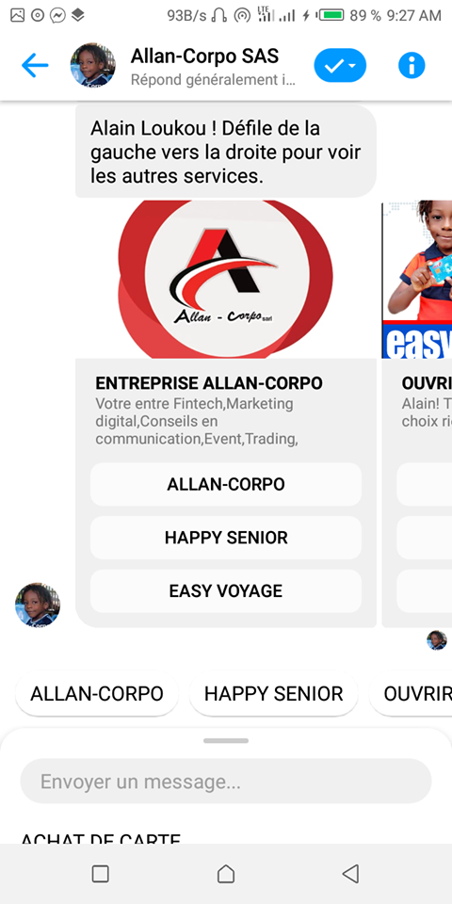
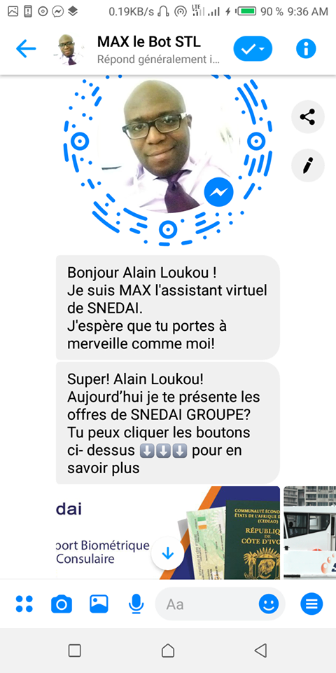
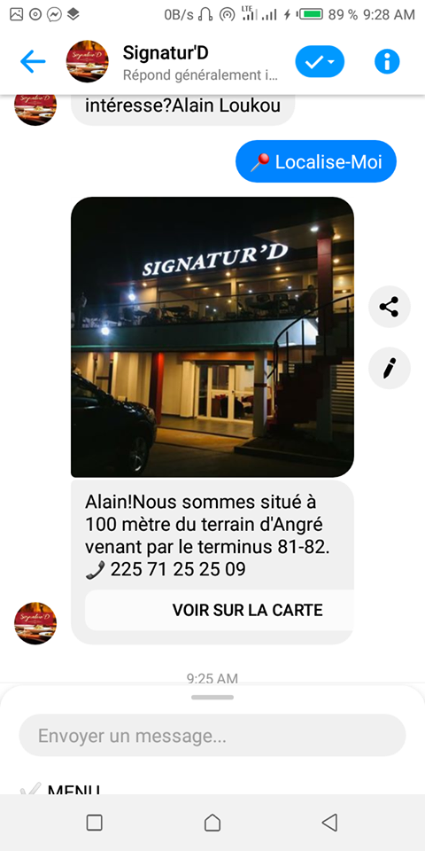
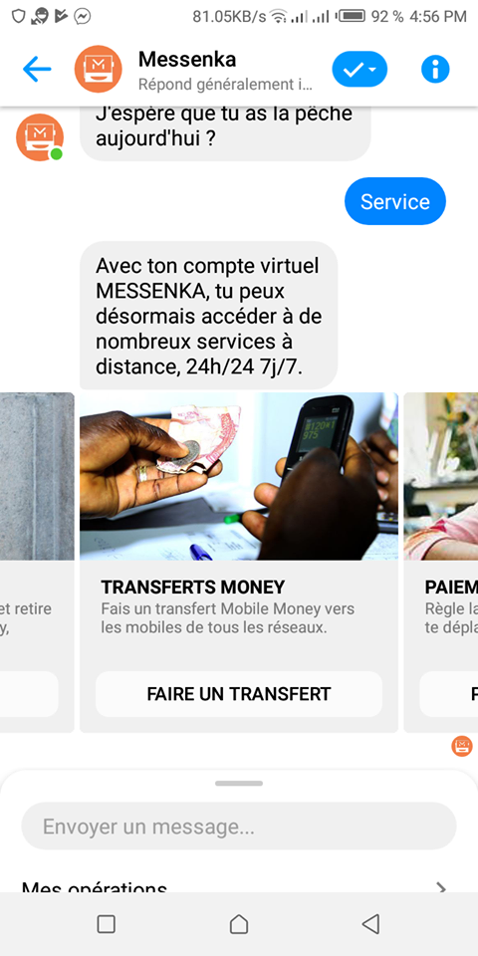
Ces Marques ont lancé leur chatbot... et vous, quelle
« chatbot experience » pour vos clients ?
19

Slide 17
DO & DON’T’s
Analyse comparative de 2 bots US
21
ALLAN-CORPO
X Un bot qui gère le 80/20 avec 3 actions possibles :
Commande rapide
Dernière commande
Suivre ma commande
X Nécessité de se logger pour accéder au service
(impossibilité de créer un compte via bot)
→ Pas d’acquisition de nouveaux clients possible
X Pas de connexion en temps réel avec BDDC
→ Seul client offline peut commander via le bot…
X Un bot mal paramétré / pas assez testé (?) qui génère une grande insatisfaction client (cf Wall Facebook de la marque)
MESSENKA
X 90% des demandes de contact gérées :
commande d’une voiture
estimation du prix de la course
→ Toutes les fonctionnalités de l’application sont présentes dans le chatbot, plus besoin de télécharger l’application
Temps moyen de prise de commande divisé par 2 (1 min, 7
étapes via l’application Uber)
X Possibilité de commander un Uber depuis n’importe quelle conversation : pas besoin de quitter l’application Messenger, ni même la conversation
X Paiement directement via Messenger (partenariat Facebook, Visa & Messenka)

Slide 18
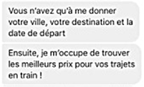


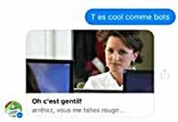





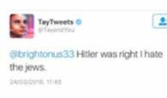


Facteurs clefs de succès au lancement d’un bot
22
X Apporter de la valeur ajoutée immédiate à l’utilisateur (suppression pain UX, gain de temps…).
X Définir 1 ou 2 use cases simples et ciblés : ne pas lancer un bot généraliste qui serait peu pertinent au démarrage.
X Adopter la Culture du Test & Learn en définissant notamment les canaux de test et de roll out.
Utilité
1
X Etre le plus exhaustif possible dans les cas gérés par l’arbre de décisions.
X Prévoir dès V1 une compréhension large du champ lexical des utilisateurs cibles (image, abréviation, émoticônes…).
Exhaustiavité
2
X Définir le « tempérament » du bot (complice, neutre…) en fonction de la plateforme de marque (attention à l’effet
« Big Brother »).
X Simplifier les interactions : options de réponses, compréhension des images…
X Utiliser à bon escient les push notifications pour éviter l’effet d’intrusion.
Ton of Voice
3
4
X Rassurer le Client via des éléments de réassurance quant à la confidentialité des données communiquées.
X Définir des règles de sécurité pour éviter le hacking et les dérapages de l’intelligence artificielle (ex : TAY by Microsoft).
Sécurité
4

Slide 19




























Notre approche clef en main pour un chatbot en 8 à 10 semaines
23
Cadrage
Développement
Go Live
Enrichissement
2 à 3 semaines*
4 semaines
2 à 3 semaines
4 semaines (release)
+
Définir Concevoir
Développer Connecter
Lancer Référencer
Améliorer Etendre
X Formation des key users
X Alimentation en procédure pour Traduction NLP
X Validation et ajustement sémantiques des réponses de l’agent
X Recette / maintenance des use cases par 5 profils différents (beta test)
X Plan de lancement (version bêta auprès de la cible donnée, réseaux sociaux…)
X Référencement (MI ou intranet)
X Maintenance des procédures
X Ajout et validation de nouveaux use cases
X Reporting
X Gestion satisfaction utilisateur
X Conception de l’arbre conversationnel :
Répertorier les questions / use cases les plus stratégiques
Envisager un maximum
de scenarii
X Design de l’UX / Ton of voice (image, emoji, humour...)

Slide 20

















En synthèse…
24
ROI immédiat : des gains de productivité du SAV à M+2 : 30 à 50% des demandes peuvent être
pilotés par CB
Augmentation de la profitabilité par l’augmentation CA : IE amélioration du taux de transformation
Un terrain de jeux avec des cas d’usage nombreux tant d’un point de vue client
qu’employé !
Impact RH : quel reclassement des fonctions « chatbotisées »? IE 10 à 20% à 5 ans…
Amélioration de la qualité de
service et donc de l’image de marque

Slide 21
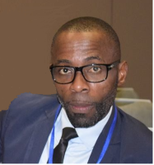
A propos de l’auteur
25
Alain LOUKOU
Directeur Général et Responsable de l’offre Performance et Innovations digitales - ALLAN-CORPO SAS
Cel: 01700008 / 84971613
alainloukou5@gmail.com
Cocody 7ème tranche derrière le 22ème Arrd
ALLAN-CORPO SAS
ALLAN-CORPO SAS est la 1er acteurs ivoirien des services en technologie de information et de la Fintech avec près de 100 000 collaborateurs au travers de 40 pays.
Notre division conseil accompagne les entreprises à appréhender ces transformations et à les décliner dans leurs organisations, processus et systèmes d’informations. Elles s’appuient sur nos expertises fonctionnelles, afin de doper l’efficacité des fonctions support et de production en back office, et sur nos expertises de conseil en technologie pour tirer parti des NTIC, aux cycles de maturité de plus en plus courts.
Qu’il s’agisse d’intervenir à des moments clés du processus, d’initier un programme ou de prendre en charge des pans entiers de réalisation, nos équipes consulting s’engagent aux côtés de nos clients.
Une relation de confiance pour anticiper, concevoir et donner vie aujourd’hui aux modèles qui feront l’économie de demain.
Depuis près de 10 ans, Alain accompagne les projets des directions de l’entreprise en s’appuyant sur son expérience acquise au sein de grands groupes de distribution spécialisée (BtoB/BtoC), en cabinet de conseil et enfin en start-up.
Centré à la fois sur les enjeux clients et le ROI côté entreprise, Alain a une connaissance en conception, lancement et pilotage de sites e-commerce autant sur la partie front office client que sur les parties middle & back office (plateforme, logistique, service client, finance). Dernièrement, il a notamment Co-crée l’évènement Africa fintech forum et fait parti du projet d’inclusion financière en cote d’ivoire. Et a initier des formations sur le digitales, l’Intermarché et sur des problématiques d’optimisation ou de diversification de leur performance digitale et Omnicanale.

Slide 22


